Slide 1





UBND QUẬN LONG BIÊN
TRƯỜNG MẦM NON GIANG BIÊN
LĨNH VỰC PHÁT TRIỂN THẨM MỸ
    Dạy hát: Cháu yêu cô chú công nhân
    TC: Tai ai tinh?
    Lứa tuổi: Mẫu giáo nhỡ: 4-5 tuổi
    Giáo viên: Nguyễn Thị Thường
    Lê Thị Liên

Slide 2


GÂY HỨNG THÚ

Slide 3
Bài hát:
Cháu yêu cô chú công nhân

Slide 4
TÀI NĂNG TỎA SÁNG

Slide 5
Trò chơi: Tai ai tinh?

Slide 6

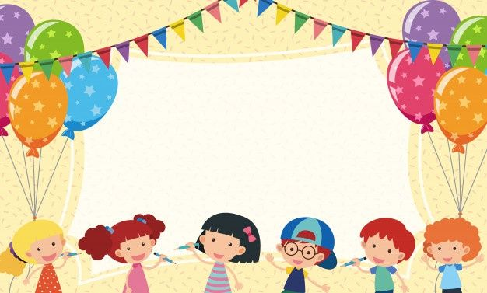

CHÀO TẠM BIỆT

